Slide 1
МБОУ ВСОШ при ФКУ ИК-16 ГУФСИН России по Нижегородской области с.Просек
2013 год

Slide 2
Исследовательский проект учащихся «Изучение качества питьевой воды в ФКУ ИК-16 ГУФСИН России по Нижегородской области
Выполнил учащийся 10 а класса Жилянин Кирилл
Руководитель Беленкова Ольга Александровна, учитель химии

Slide 3
Чистой воды на Земле становится все меньше
В наше время , как никогда раньше , люди стали более внимательно относится к своему здоровью .
Большинство населения напрочь отказывается пить водопроводную воду. Даже после промышленной очистки она содержит большое количество примесей

Slide 4
Вода – одно из самых важных для организма человека веществ
Организм , его ткани –кровь, мозг ,жировая ткань- на 65% состоят из воды
В некоторых растительных и живых организмах ее количество достигает 90%(некоторые виды морских медуз)
Все химические реакции при любом процессе в организме протекают в растворах
Понятно, что чем чище вода , которую мы пьем, тем лучше для нашего организма

Slide 5
Учимся пить воду
Совсем чистой воды в природе нет.Ее можно получить только в лаборатории.
Такая вода невкусная ,в ней нет солей , необходимых живому организму.
Морская вода содержит избыток различных солей, поэтому она также для питья не годится

Slide 6
Какой должна быть питьевая вода ?
По своему внешнему виду питьевая вода должна быть совершенно прозрачной , пресной и не обладать каким –либо запахом.
По своему химическому составу должна быть совершенно безвредной и не содержать болезнетворных микроорганизмов

Slide 7
Санитарные правила и нормы
СанПиН 2.1.4.559 -96
Устанавливают гигиенические требования к качеству питьевой воды , а также правила контроля качества воды , производимой и подаваемой централизованными системами питьевого водоснабжения населенных мест.

Slide 8
1.Проблема использования воды в колонии
В условиях колонии при кипячении воды на тэнах чайников образуется интенсивная накипь. Мыло очень плохо мылится и не дает интенсивную пену для качественной стирки.

Slide 9
2. Цель проекта :
Изучить качество и составить характеристику питьевой воды в ФКУ ИК-16 ГУФСИН России по Нижегородской области

Slide 10
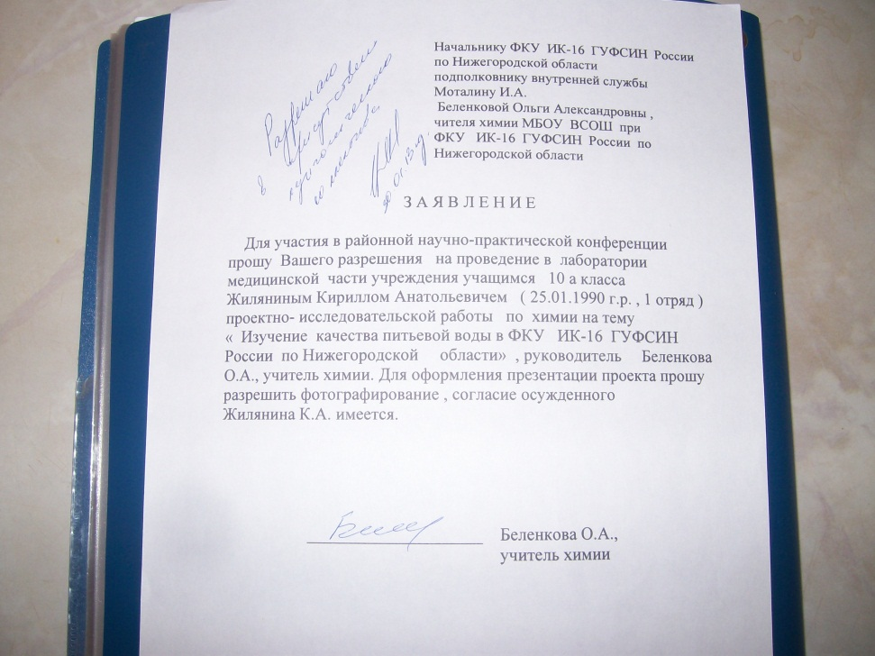
3. Разрешение на проведение исследовательской работы
На имя начальника колонии написано заявление с просьбой провести исследовательскую работу на базе биохимической лаборатории учреждения.

Slide 11
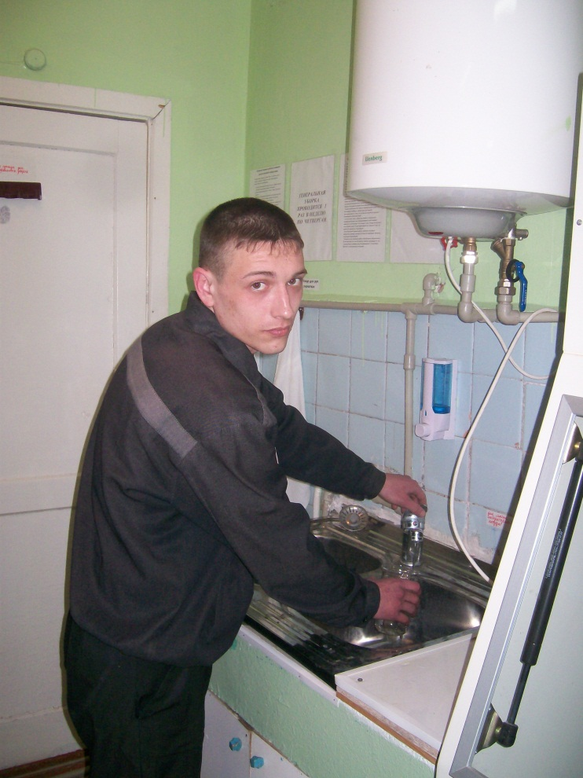
4. Методика определения качества воды методом химического анализа

Slide 12
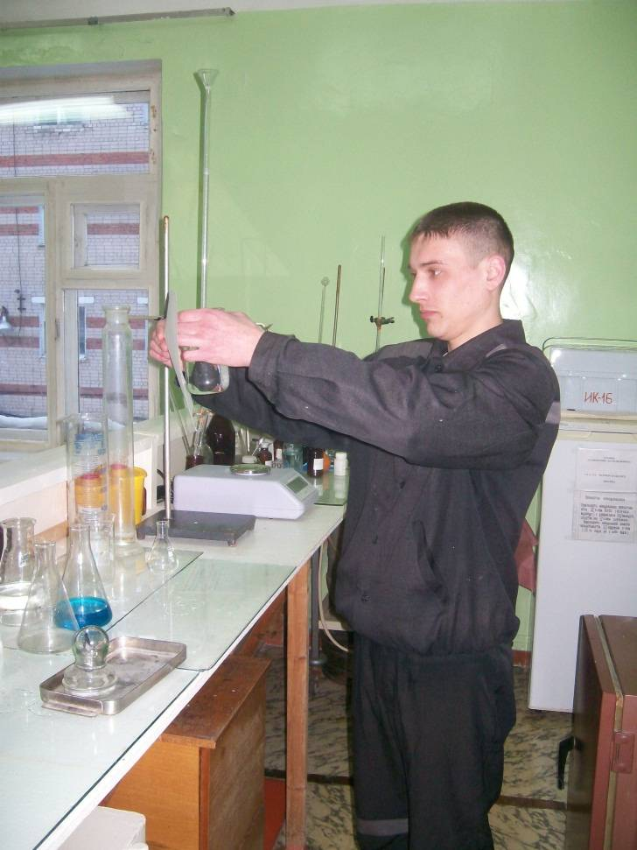
4.1. рН – водородный показатель
рН определяем с помощью универсальной индикаторной бумаги , сравнивая ее окраску со шкалой . Питьевая вода должна иметь нейтральную реакцию .
Результат исследования : рН=7 , вода имеет нейтральную реакцию

Slide 13
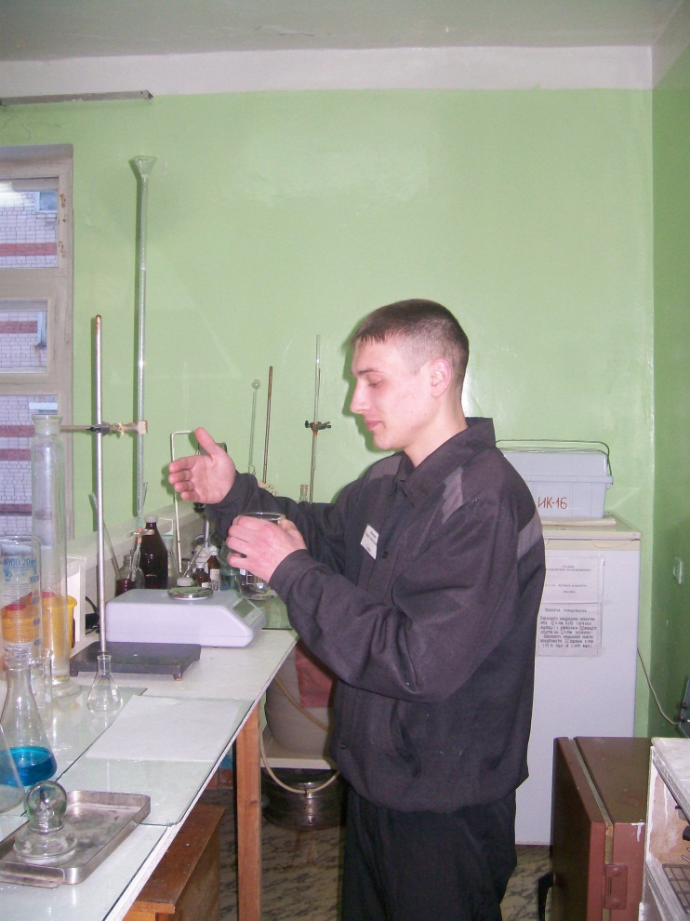
4.2. Запах
Запах воды обусловлен наличием в ней пахнущих веществ , которые попадают в нее естественным путем. Определение основано на органолептическом исследовании характера и интенсивности запахов воды при 20 С и 60 С
Исследуемая вода без запаха, 0-баллов

Slide 14
Характер и род запаха воды естественного происхождения
Характер запаха | Примерный род запаха
ароматический | огуречный , цветочный
болотный | илистый, тинистый
гнилостный | фекальный , сточной воды
древесный | мокрой щепы , древесной коры
землистый | прелый, ,свежевспаханной земли, глинистый
плесневелый | затхлый , застойный
рыбный | рыбы , рыбьего жира
сероводородный | тухлых яиц
травянистый | скошенной травы , сена
неопределенный | Не подходящий под предыдущие определения

Slide 15
Интенсивность запаха воды
балл | интенсивность | качественная характеристика
0 | ___ | Отсутствие ощутимого запаха
1 | Очень слабая | Запах,не поддающийся обнаружению потребителем, но обнаруживаемый в лаборатории
2 | Слабая | Запах , не привлекающий внимания потребителя, но обнаруживаемый , если на него обратить внимание
3 | Заметная | Запах , легко обнаруживаемый и дающий повод относится к воде с неодобрением
4 | Отчетливая | Запах , обращающий на себя внимание и делающий воду непригодной для питья
5 | Очень сильная | Запах , настолько сильный , что вода становится непригодной для питья

Slide 16
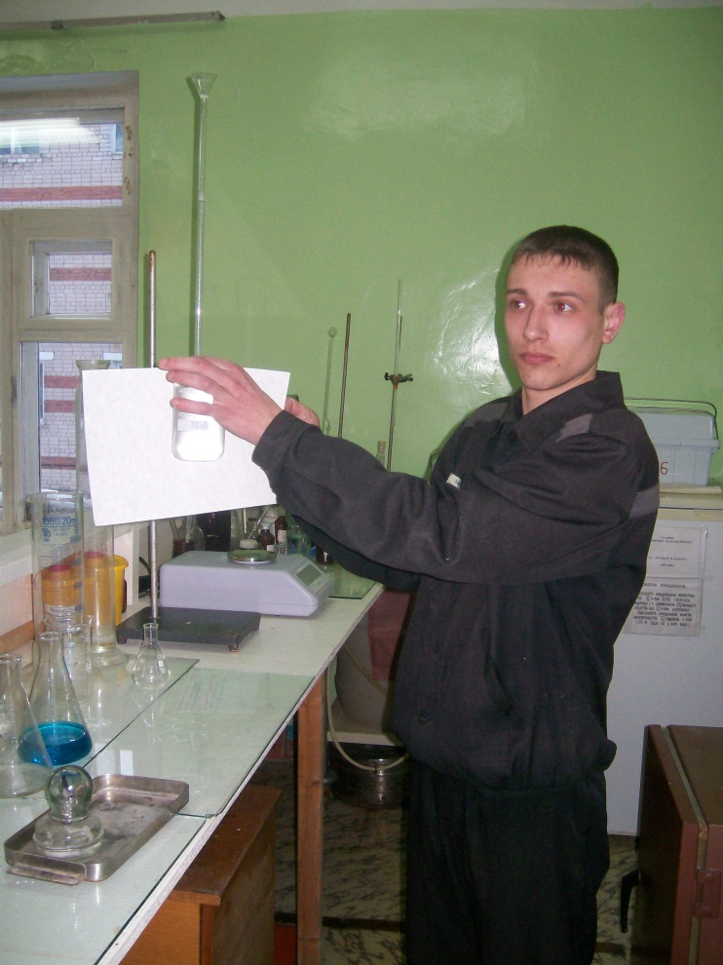
4.3. Цвет
Для определения цветности воды берут стеклянный сосуд и лист белой бумаги, В сосуд набирают воду и на белом фоне бумаги определяют цвет воды ( голубой , зеленый , серый,коричневый , желтый ) – показатель определяемого вида загрязнения.
Исследуемая вода - бесцветная

Slide 17
4.4. Прозрачность
Для определения прозрачности воды используют прозрачный мерный цилиндр с плоским дном, в который наливают воду , подкладывают под цилиндр на расстоянии 4 см от его дна шрифт , высота букв которого 2 мм, а толщина линий букв – 0,5 мм , и сливают воду до тех пор , пока сверху через слой воды не будет виден этот шрифт. Измеряют высоту столба оставшейся воды линейкой и выражают степень прозрачности в сантиметрах
Исследуемая вода имеет прозрачность 5 см

Slide 18
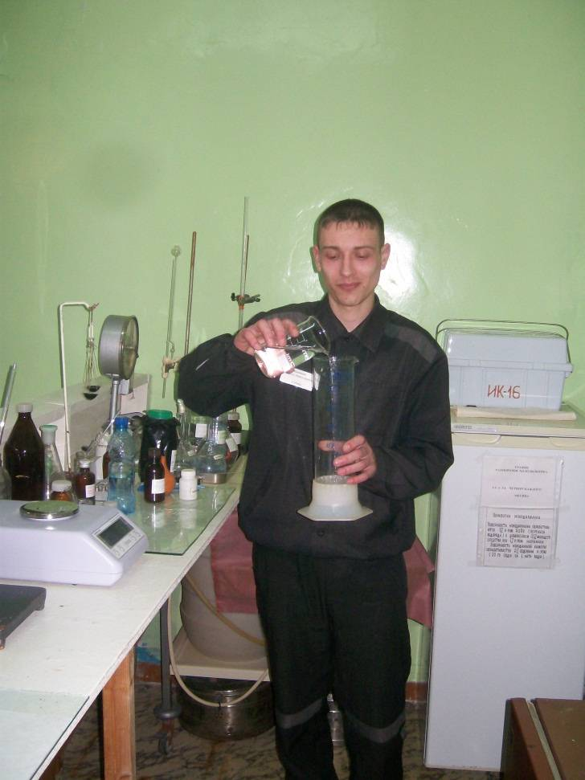
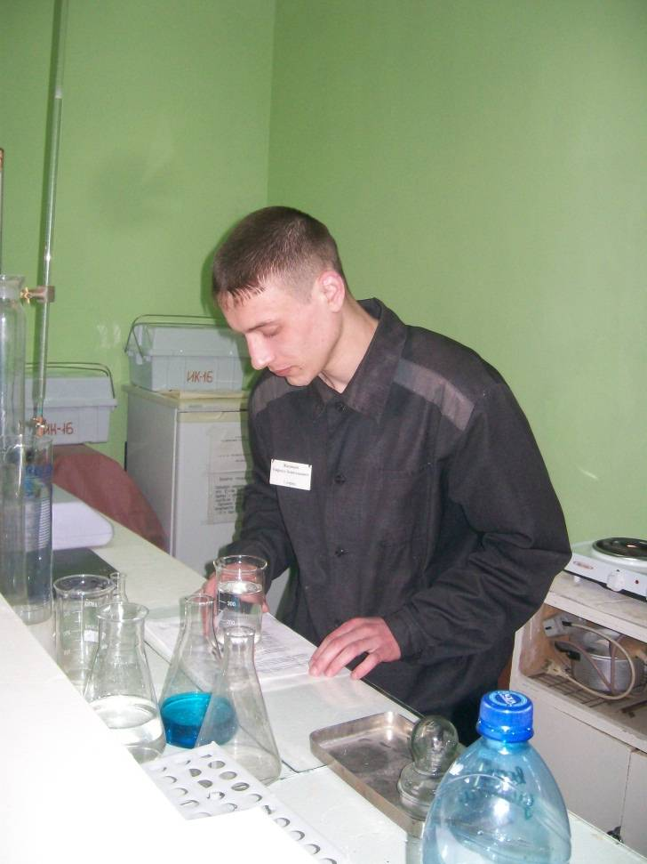
Исследование прозрачности воды

Slide 19
4.5. Определение жесткости воды
Мерным цилиндром налить 10 мл исследуемой воды в коническую колбу
Наполнить бюретку мыльным раствором, добавить 1 мл мыльного раствора в колбу. если не образуется пена , добавить еще несколько мл раствора мыла.Продолжать добавлять мыльный раствор , пока не образуется устойчивая пена ( она должна держаться не менее 30 сек )
Записать объем мыльного раствора, необходимого для образования устойчивой пены с 10 мл исследуемой воды
Для образования устойчивой пены потребовалось 20 мл мыльного раствора . Исследуемая вода - жесткая

Slide 20
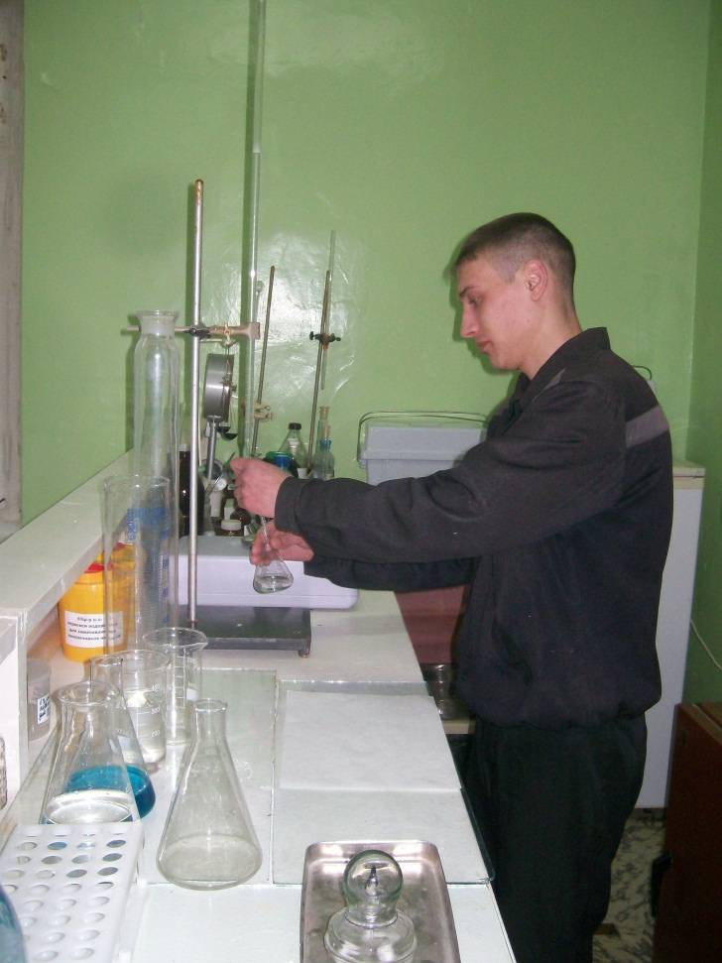
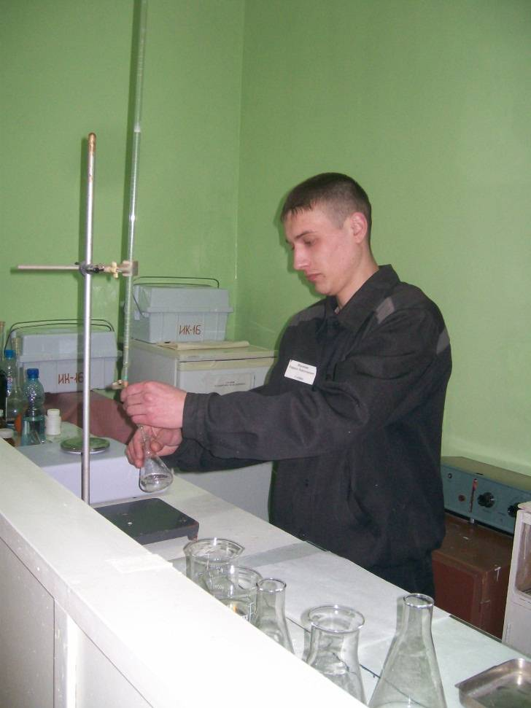

Slide 21
4.6. Сводная таблица результатов исследования
Показатель | Наблюдение и выводы
1.рН | 6,8-7,0
2.Запах | Вода без запаха
3.Цвет | Вода бесцветная
4.Прозрачность | Вода прозрачная
5.Жесткость воды | Вода жесткая

Slide 22
5. Выводы и рекомендации
Вода , используемая в условиях ФКУ ИК-16 ГУФСИН России по Нижегородской области, соответствует установленным нормам , кроме показателя « жесткость воды»
Для устранения жесткости воду , используемую для питья и приготовления пищи , необходимо предварительно кипятить
Для стирки белья использовать большее количество мыла или синтетические моющие средства

